Slide 1
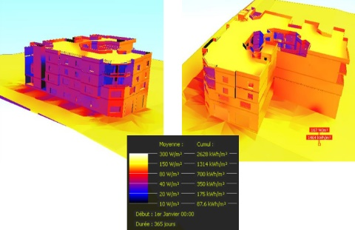
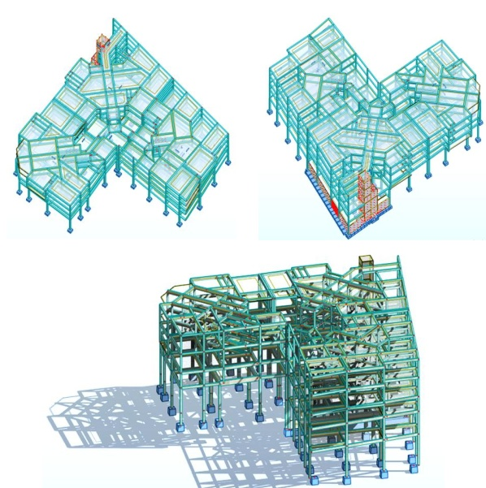
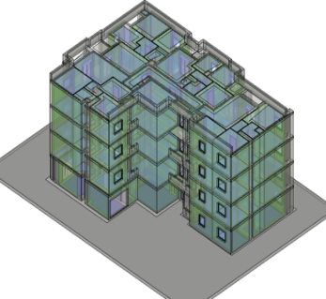
Ministère de l’Enseignement Supérieur et de la Recherche Scientifique
Université de Carthage
Institut Supérieur des Technologies de l’Environnement, de l’Urbanisme et du Bâtiment
Master Professionnel en Gestion de projets de Génie Civil
2021/2022
Les titulaires du master professionnel en gestion des projets de Génie Civil seront capables :
D’apporter des méthodologies et de la maitrise d’outils numériques aux bureaux d’études;
De représenter l’entreprise en situation de gestion technique des opérations de construction;
D’organiser, coordonner et suivre la réalisation de travaux de construction;
D’assurer la gestion financière, comptable et commerciale;
De manager des équipes de travail;
D’assister les entreprises dans leurs démarches QHSE;
D’apporter des solutions techniques aux problématiques de l’eau et de l’énergétique des bâtiment.
Inscription :
Vous êtes titulaires d’un diplôme :
De Licence (Bac +3)
National d’ingénieur ou de master
Dans les spécialités suivantes : Génie Civil, Génie hydraulique, Génie des matériaux, Géologie, Géo-ressources et environnement ou Spécialités similaires.
Vous pouvez candidater en ligne a travers le site de l’ISTEUB
du 03 au 18 juillet 2021
http://www.isteub.rnu.tn/fra/mastere
Consultez le communiqué sur le site
A travers le formulaire Google Forms spécifique au master professionnel.
Ensuite, envoyer votre dossier papier par voie postale ou le déposer a l’ISTEUB avant le 18/07/2021.
Thématiques de la formation:
Mathématiques, Sciences fondamentales
Structures, Béton, Charpente
Routes, Ouvrages d’art, Géotechnique;
Eau, Energie, Environnement;
Leadership, Management, Création d’entreprises;
Technologies, Innovations, Ouvertures;
Plan d’études:
voir la présentation du mastère professionnelle sur le site de l’’ISTEUB.

